Slide 1
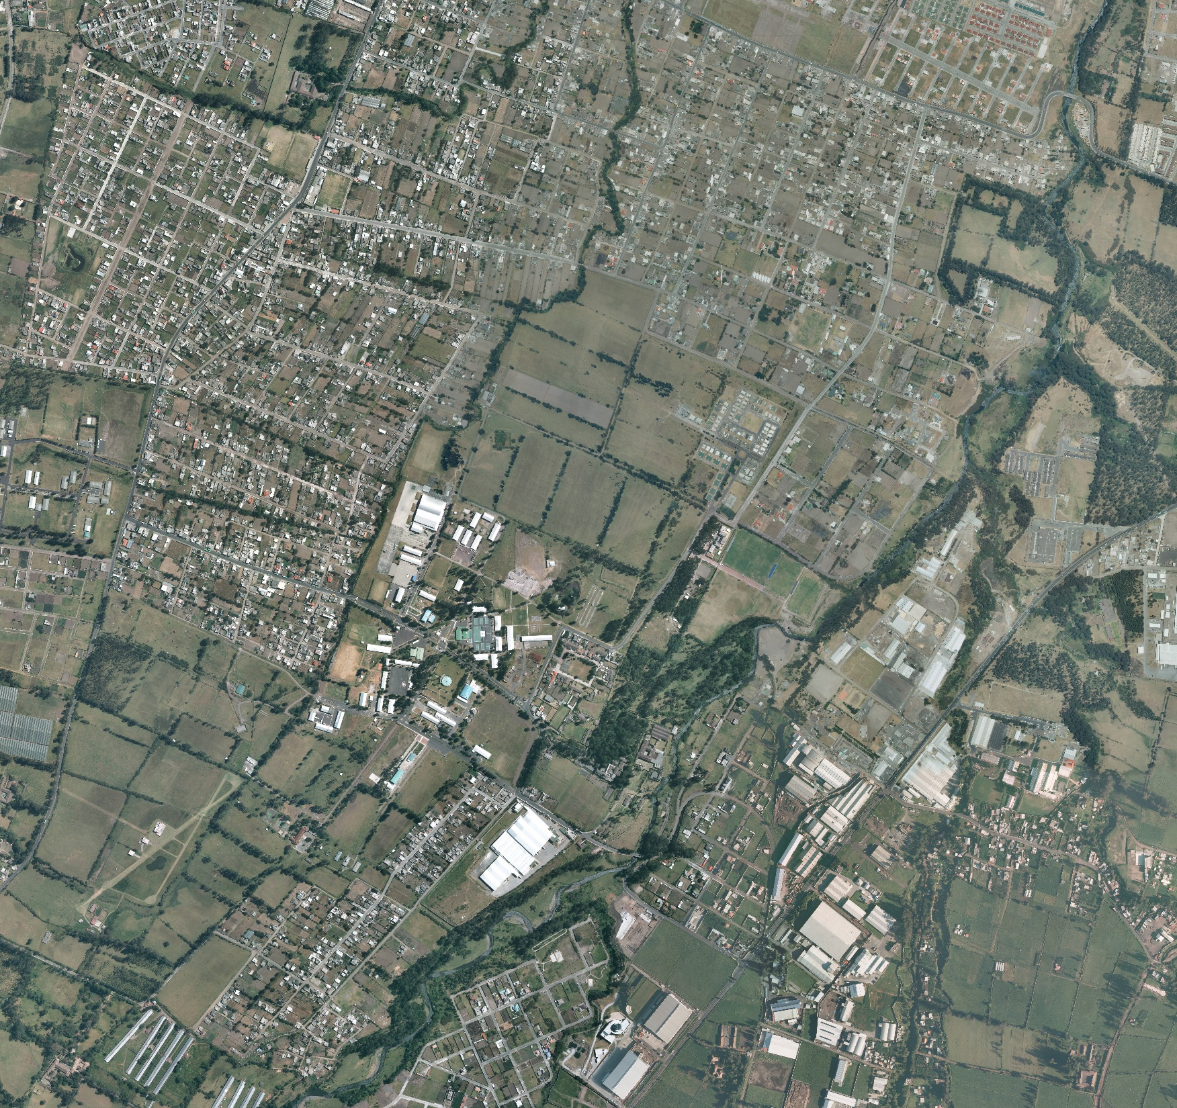

Slide 2
MAESTRÍA EN AUDITORÍA AMBIENTAL
TEMA : AUDITORÍA AMBIENTAL DE CUMPLIMIENTO AL PLAN DE MANEJO AMBIENTAL DE LA BRIGADA DE AVIACIÓN DEL EJÉRCITO No 15 “PAQUISHA” (15-BAE)
AUTOR: ING. RICARDO OCTAVIO URBINA CEPEDA
DIRECTORA : ING. TANIA CRISANTO Msc.
AGOSTO 2018

Slide 3
RESUMEN
INTRODUCCIÓN
UBICACIÓN DEL ÁREA DE ESTUDIO
DESCRIPCIÓN DE LAS INSTALACIONES
MARCO TEÓRICO
AUDITORÍA AMBIENTAL DE CUMPLIMIENTO AL PMA 15-BAE “PAQUISHA”
CONCLUSIONES Y RECOMENDACIONES

Slide 4
INTRODUCCIÓN
ANTECEDENTES.-
JUNIO DE 2015, SE REALIZA EL EsIA EX POST 15-BAE “PAQUISHA” - TESIS (ESPE)
SOLO EL 2% DE CONFORMIDAD EN MANEJO DE RESIDUOS PELIGROSOS Y AGUAS RESIDUALES
EN EL EsIA INCLUYE EL PMA RESPECTO A LEGISLACIÓN VIGENTE
IMPERIOSO REALIZAR UNA AAC
PLANTEAMIENTO DEL PROBLEMA.-
POLÍTICA DEL MIDENA Y COMACO EN CUANTO A PROTECCIÓN DEL MEDIO AMBIENTE
UNIDADES MILITARES, CUMPLIMIENTO A REGULACIONES AMBIENTALES (R.O. 316 MAYO 2015)
VERIFICACIÓN DEL PMA LEVANTADO EN 2015, LUEGO DE MAS DE UN AÑO (AAC)
VERIFICACIÓN DE PLANES DE ACCIÓN

Slide 5
INTRODUCCIÓN
PROBLEMA QUE RESOLVER.-
¿CUÁL ES EL GRADO DE CUMPLIMIENTO DE LOS PLANES LEVANTADOS Y QUE CONSTAN EN EL PMA DE LA 15-BAE “PAQUISHA”?
¿CUÁLES SON LOS HALLAZGOS DE CONFORMIDADES Y NO CONFORMIDADES, GRADO DE CUMPLIMIENTO Y RIESGO EN CUANTO AL ACATAMIENTO DEL PMA DE LA 15-BAE “PAQUISHA”?
¿CUÁL ES EL PLAN DE ACCIÓN ACTUALIZADO PARA MITIGAR LOS HALLAZGOS Y NO CONFORMIDADES ENCONTRADAS?
JUSTIFICACIÓN.-
FF. AA. CUMPLE CON LA CONSTITUCIÓN RESPECTO A PROTECCIÓN DEL MEDIO AMBIENTE
LA 15-BAE “PAQUISHA”, COMO UNIDAD MILITAR REALIZA EL EsIA
ES NECESARIO LA VERIFICACIÓN IN SITU (AAC)

Slide 6
INTRODUCCIÓN
OBJETIVOS GENERAL Y ESPECÍFICOS.-
GENERAL: ELABORAR UNA AAC AL PMA, PARA LA 15-BAE “PAQUISHA”
ESPECÍFICOS:
VERIFICAR EL GRADO DE CUMPLIMIENTO DE LOS PLANES QUE CONSTAN EN EL PMA DE LA 15-BAE “PAQUISHA”.
DETERMINAR HALLAZGOS DE C y NC, GRADO DE CUMPLIMIENTO Y RIESGO EN CUANTO AL ACATAMIENTO DEL PMA DE LA 15-BAE “PAQUISHA”, DE ACUERDO A LAS NORMAS Y ESTÁNDARES ESTABLECIDOS EN LA LEGISLACIÓN AMBIENTAL VIGENTE.
PROPONER MEDIDAS CORRECTIVAS DE LOS HALLAZGOS Y NC ENCONTRADAS, A TRAVÉS DE UN PLAN DE ACCIÓN.
ALCANCE.-
ENFOCADO A ACTIVIDADES Y OPERACIONES QUE REALIZA LA 15-BAE “PAQUISHA”
REVISIÓN DEL CUMPLIMIENTO DEL PMA DE LA 15-BAE “PAQUISHA” Y NORMATIVA APLICABLE VIGENTE
REVISIÓN IN SITU
ACTUALIZACIÓN DEL PLAN DE ACCIÓN

Slide 7
UBICACIÓN DEL ÁREA DE ESTUDIO
UBICACIÓN | ÁREA | ESTE (m) | NORTE (m)
 | Brigada de Aviación del Ejército No 15 “PAQUISHA” | 780663 | 9961445
 | HELIPUERTO | 780638 | 9961612
 | HANGARES | 780748 | 9961730
 | CENTRO DE MANTENIMIENTO DE AVIACIÓN DEL EJÉRCITO | 780944 | 9961643
 | GASOLINERA | 780804 | 9961756
 | COMANDO DE APOYO LOGISTICO No 15 | 780710 | 9961574
 | PARQUEADERO | 780848 | 9961572
 | OFICINAS ADMINISTRATIVAS | 780772 | 9961110
SECTOR: | RURAL
PARROQUIA: | AMAGUAÑA
CANTÓN: | QUITO
PROVINCIA: | PICHINCHA
PROYECCIÓN UTM, ZONA 17 SUR, SISTEMA WGS 84
ÁREA APROXIMADA: 15,75 HA.

Slide 8
UBICACIÓN DEL ÁREA DE ESTUDIO
VIVIENDA FISCAL
USO RESIDENCIAL
FUERTE MILITAR “MARCO AURELIO SUBÍA”
FM MAS
15-BAE
BE-69
RÍO SAN PEDRO
BE-68
USO RESIDENCIAL

Slide 9
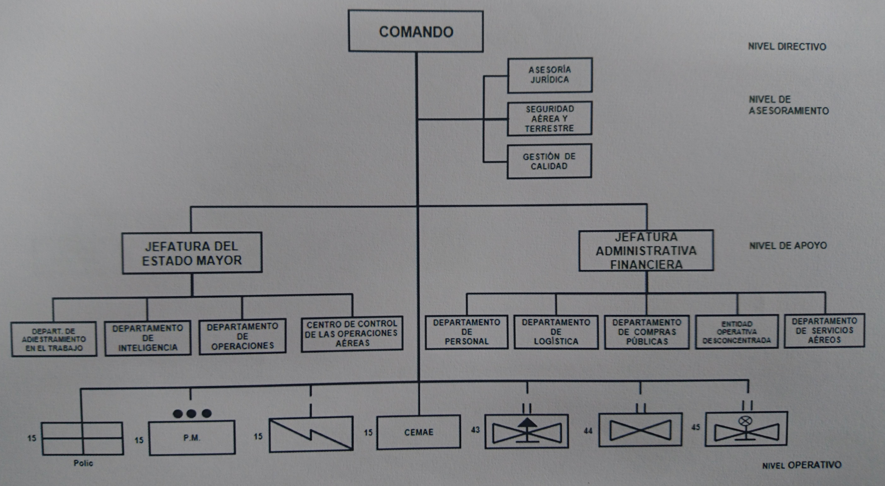
RESERVADO
DESCRIPCIÓN DE LAS INSTALACIONES
ORGÁNICO DE LA 15-BAE “PAQUISHA”

Slide 10
DESCRIPCIÓN DE LAS INSTALACIONES
ÁREA VERDE
ÁREA OPERATIVA
ÁREA DE APOYO
ÁREA VERDE
ÁREA VERDE
ÁREA ADMINISTRATIVA

Slide 11
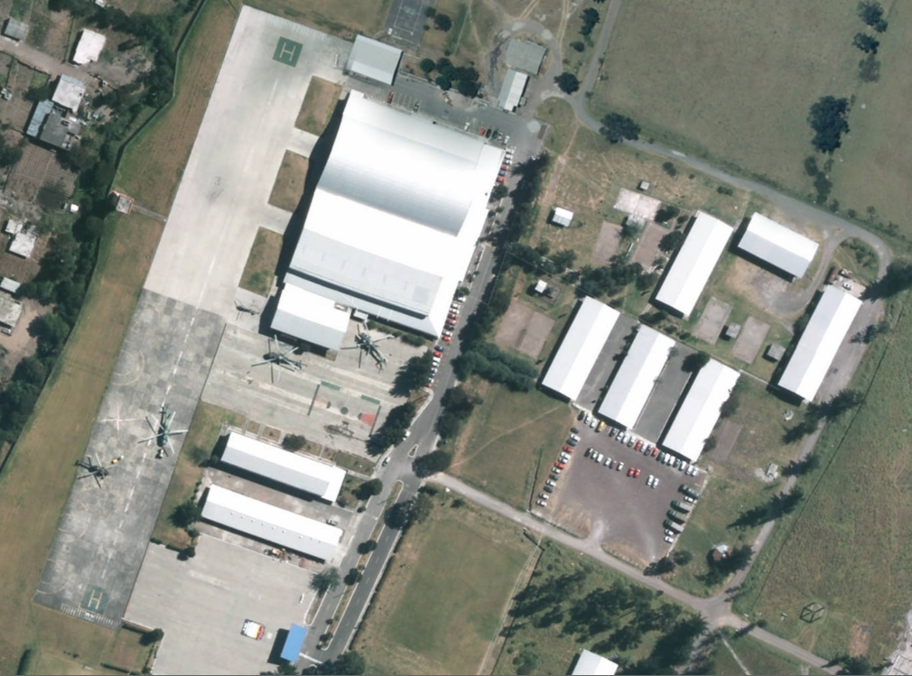
DESPACHO DE COMBUSTIBLE DE AERONAVES
DESCRIPCIÓN DE LAS
INSTALACIONES
DESPACHO DE COMBUSTIBLE DE VEHÍCULOS
INSTALACIONES PRINCIPALES
GAE-45 “PICHINCHA”
CAL-15
HANGARES DE MNTO (CEMAE-15).
ETAE
DESPACHO DE COMBUSTIBLES
HELIPUERTO
CENTRO DE LAVADO y MANTENIMIENTO AUTOMOTRIZ
HANGARES DE
MANTENIMIENTO
(CEMAE-15)
HELIPUERTO
TALLER DE
PINTURA
GAE-45
ETAE
CENTRO DE LAVADO Y MNTO. AUTOMOTRIZ
CAL-15

Slide 12
DESCRIPCIÓN DE LAS INSTALACIONES
OFICINAS Y DORMITORIOS
ÁREA VERDE
ÁREA OPERATIVA
ÁREA DE APOYO
ÁREA VERDE
ÁREA VERDE
ÁREA ADMINISTRATIVA

Slide 13
DESCRIPCIÓN DE LAS INSTALACIONES
INSTALACIONES ALEDAÑAS A LA 15-BAE “PAQUISHA” “
BE-68
BE-69
POL-15
COMEDOR DEL FM “MAS”
USO
RESIDENCIAL
15-BAE
BE-69
BE-68
COMEDOR
POLICLÍNICO

Slide 14
DESCRIPCIÓN DE LAS INSTALACIONES
INSTALACIONES ALEDAÑAS A LA 15.BAE “PAQUISHA” “
VIVIENDA FISCAL
USO RESIDENCIAL
VIVIENDA FISCAL
15-BAE
BE-69
RÍO SAN PEDRO
BE-68
USO RESIDENCIAL

Slide 15
DESCRIPCIÓN DE LAS INSTALACIONES
OFICINAS Y DORMITORIOS
GENERA DESECHOS SÓLIDOS: PAPEL, CARTÓN, PLÁSTICO, ETC.
RECOLECTOR MUNICIPAL
ACTIVOS FIJOS NO A DISPOSICIÓN DE LA 15-BAE “PAQUISHA”
AGUAS NEGRAS Y GRISES ALCANTARILLADO MUNICIPAL

Slide 16
DESCRIPCIÓN DE LAS INSTALACIONES
VIVIENDA FISCAL
133 UNIDADES HABITACIONALES DEL FM “MAS”.
REQUIEREN DE MANTENIMIENTO Y LIMPIEZA
GENERA DESECHOS SÓLIDOS Y LÍQUIDOS, ATIENDE EL GAD RUMIÑAHUI
VIVIENDA FISCAL
USO RESIDENCIAL
15-BAE
BE-69
RÍO SAN PEDRO
BE-68
USO RESIDENCIAL

Slide 17
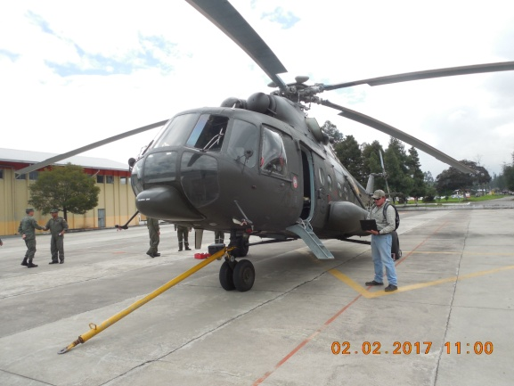
DESCRIPCIÓN DE LAS INSTALACIONES
HELIPUERTO
DESPEGUE Y ATERRIZAJE DE HELICÓPTEROS.
4 Helic. SUPER PUMA, 6 Helic. MI 17, 1 Helic. LAMA, 1 Helic. GAZELLE SA342L, 1 Helic. PUMA.
USO: OPERACIONES AEROMÓVILES, RELEVOS DE DESTACAMENTO, APOYO AL DESARROLLO Y A LA SGR (INCENDIOS).
HELIPUERTO

Slide 18
DESCRIPCIÓN DE LAS INSTALACIONES
CEMAE-15
HANGARES
TALLER DE MOTORES
TALLER DE PINTURA
TALLER DE ESTRUCTURAS
TALLER DE SUELDAS
TALLER DE TORNO
HANGARES DE
MANTENIMIENTO
(CEMAE-15)
TALLER DE
PINTURA

Slide 19
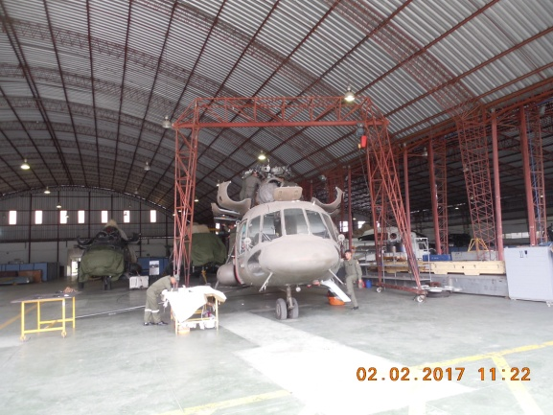
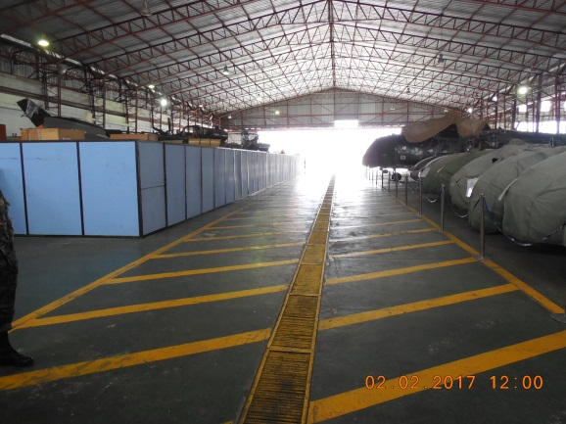
DESCRIPCIÓN DE LAS INSTALACIONES
HANGARES
INSPECCIONES MAYORES DE HELICÓPTEROS
MANTENIMIENTO CORRECTIVO
FUNCIONA DIVIDIDO EN CUBÍCULOS
MANIPULACIÓN DE PIEZAS

Slide 20
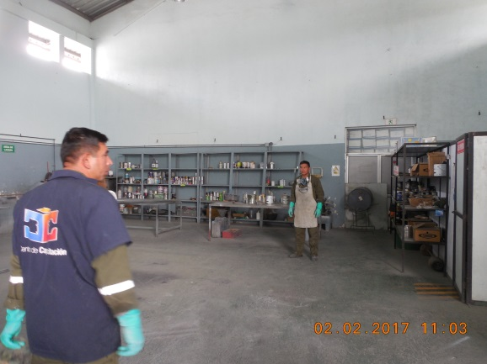
DESCRIPCIÓN DE LAS INSTALACIONES
TALLERES
MOTORES
Almacena motores y herramientas.
Mantenimiento.
Uso de grasas y lubricantes.
PINTURA
Decapado, recubrimiento y pintura piezas de aeronaves.
Uso de macillas, removedor, pintura, thinner, otros.
ESTRUCTURAS
Revisa, evalúa, repara y construye partes de estructuras de aeronaves.
Uso de químicos, resina, silicona, cemento de contacto, otros.

Slide 21
DESCRIPCIÓN DE LAS INSTALACIONES
TALLERES
SUELDAS
Realiza sueldas especializadas, para diferentes tipos de materiales.
Uso de sueldas especiales y detergentes.
TORNO
Rectificar y construir piezas de aeronaves.
Uso de aceites solubles, desoxidantes, jabón líquido, otros.

Slide 22
DESCRIPCIÓN DE LAS INSTALACIONES
CEMAE-15
Genera material contaminado, desechos sólidos y líquidos especiales.
Se almacena en una bodega con Identificación. Gestión con COMACO la Disposición Final.
Genera ruido y emisión de olores. Uso de EPP.
Aceites, lubricantes y grasas: Disposición Final PROVIDA W&M, BIOFACTOR, SISTEMA AMBIENTAL (RUMIÑAHUI)
Material contaminado, Productos peligrosos y otros se depositan en contenedores de desechos comunes sin tratamiento previo.
Transporte del recolector municipal.
HANGARES DE
MANTENIMIENTO
(CEMAE-15)
TALLER DE
PINTURA

Slide 23
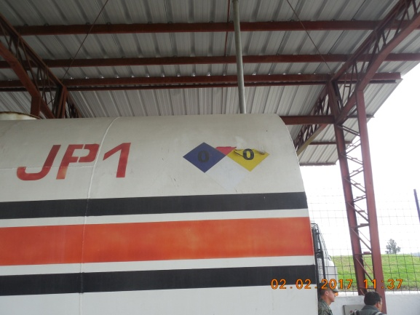
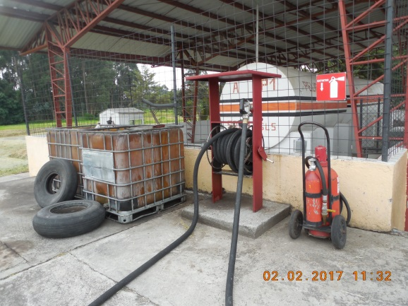
DESCRIPCIÓN DE LAS INSTALACIONES
COMBUSTIBLE DE AERONAVES
Dos tanques combustible JP-1, 5.000 Y 11.000 galones.
Se encuentra dentro de un cubeto con cubierta.
A distancia prudencial de los Hangares.
DESPACHO DE COMBUSTIBLE DE AERONAVES

Slide 24
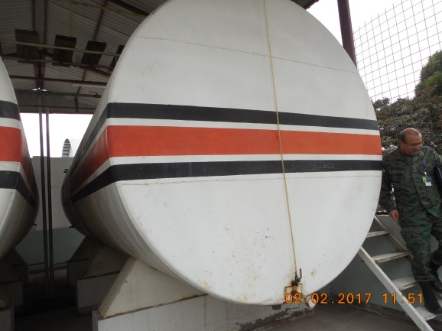
DESCRIPCIÓN DE LAS INSTALACIONES
COMBUSTIBLE DE VEHÍCULOS
Dos tanques combustible (gasolina) 15.000 galones.
Se encuentra dentro de un cubeto con cubierta.
Parte posterior, bodega de acopio con material en desuso.
DESPACHO DE COMBUSTIBLE DE VEHÍCULOS

Slide 25
DESCRIPCIÓN DE LAS INSTALACIONES
CENTRO DE LAVADO Y MANTENIMIENTO AUTOMOTRIZ
MECÁNICA
Mantenimiento y reparación de vehículos FM “MAS”.
Genera desechos sólidos y líquidos, peligrosos y no peligrosos.
Recolector municipal y gestor ambiental.
EPP, no adecuado - señalética
LAVADO
Se realiza con agua potable y detergentes.
Genera desechos sólidos y líquidos. Basura común y alcantarillado municipal.
CENTRO DE LAVADO Y MNTO. AUTOMOTIRIZ

Slide 26
DESCRIPCIÓN DE LAS INSTALACIONES
CENTRO DE LAVADO Y MANTENIMIENTO AUTOMOTRIZ
El centro de lavado y mantenimiento automotriz, no cuenta con una trampa de aceites y grasas que intercepte el agua contaminada y permita su separación por densidades.

Slide 27
DESCRIPCIÓN DE LAS INSTALACIONES
CAL-15
BODEGA GENERAL DE REPUESTOS
Almacén de conjuntos reparables y repuestos aeronáuticos.
Bodega con material condenado, se entrega a COMACO para su Disposición final.
ALMACENAMIENTO DE MATERIAL BÉLICO
Bodega y Mantenimiento de material de guerra.
Uso de solventes y lubricantes.
Disposición final: Desechos líquidos Gestor ambiental, desechos sólidos basura común.
CAL-15

Slide 28
DESCRIPCIÓN DE LAS INSTALACIONES
CAL-15
BODEGA GENERAL DE REPUESTOS
ALMACENAMIENTO DE MATERIAL BÉLICO

Slide 29
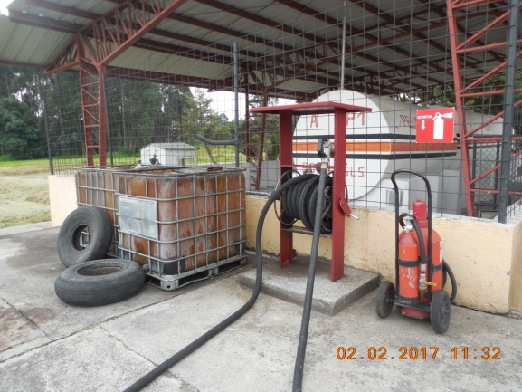
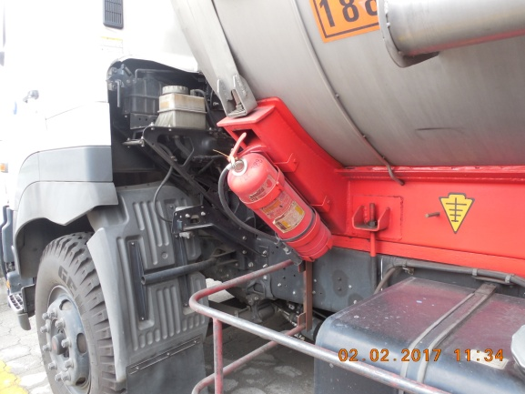
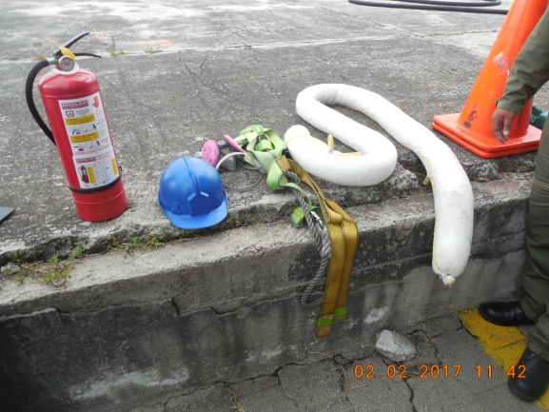
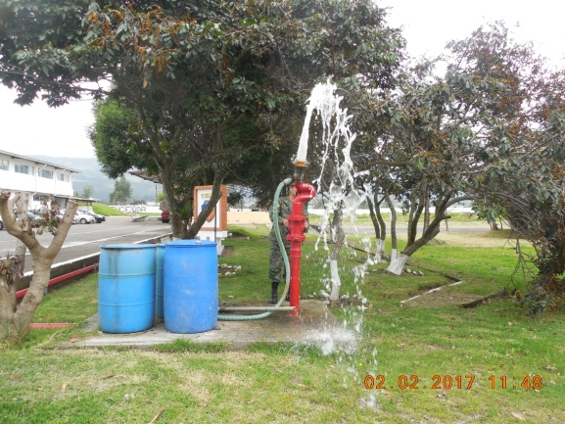
DESCRIPCIÓN DE LAS INSTALACIONES
EQUIPO DE CONTRAINCENDIOS
CONJUNTO DE EXTINTORES DE MANO DE 10 Y 20 LBS. DE PQS., TODAS LAS INSTALACIONES Y TANQUEROS.
ÁREA DE ALMACENAMIENTO DE COMBUSTIBLE JP-1, EXTINTOR DE 100 KG. DE PQS.
ÁREA DE DESPACHO DE COMBUSTIBLE PARA VEHÍCULOS, EXTINTOR SISTEMA DE ESPUMA.

Slide 30
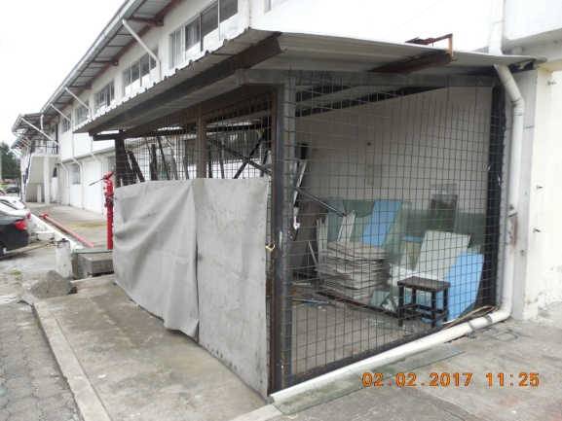
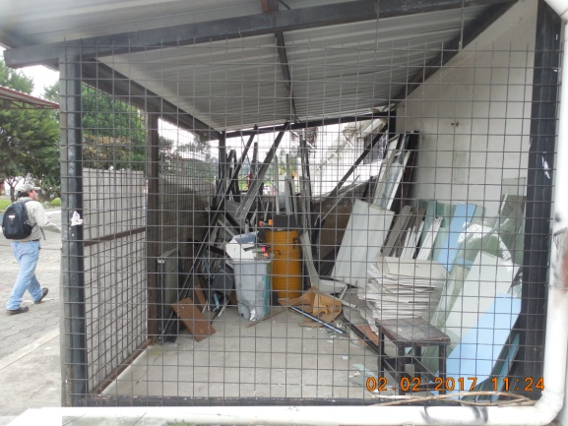
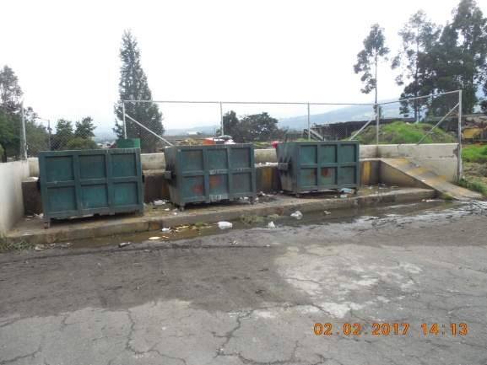
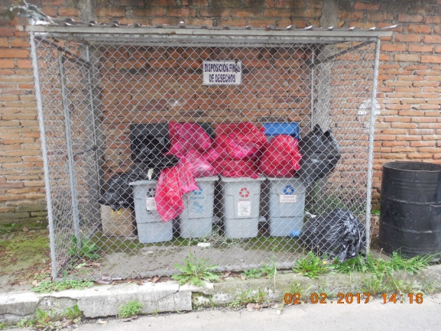
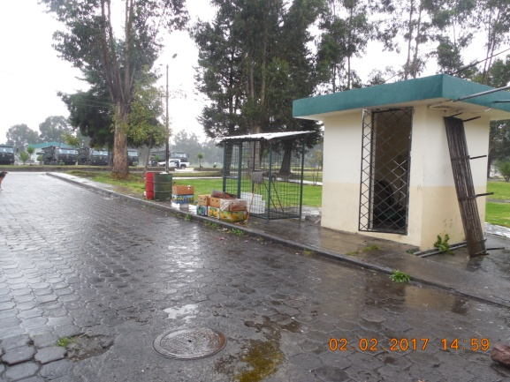
DESCRIPCIÓN DE LAS INSTALACIONES
ALMACENAMIENTO TEMPORAL DE DESECHOS SÓLIDOS
SE DIPONE DE VARIOS SITIOS.
SIN CUBIERTA NI PISO IMPERMEABLE NI BARRERA DE CONTENCIÓN.
PRESENCIA DE GANADO VACUNO EN LOS SITIOS.
SEÑALÉTICA PARCIALIZADA EN LAS DIFERENTES ÁREAS. NO CUMPLE CON NORMATIVA DE SEGURIDAD INDUSTRIAL.

Slide 31
MARCO TEÓRICO
MARCO LEGAL AMBIENTAL.-
Nº | CUERPO LEGAL | DOCUMENTO
1 | Constitución Política del Ecuador | R.O. Nº 449, 20 de octubre de 2008
2 | Ley de Gestión Ambiental (Codificación 19) | R.O. Nº 418, 10 de septiembre de 2004
3 | Ley de Prevención y Control de la Contaminación Ambiental | R.O. Nº 418, 10 de septiembre de 2004
4 | Ley Orgánica de Salud | R.O. Nº 423, 22 de diciembre de 2006
5 | Código Orgánico de Organización Territorial, Autonomía y Descentralización (COOTAD) | R.O. Nº 303, 19 de octubre de 2010
6 | Ley Orgánica de Recursos Hídricos, Usos y Aprovechamiento del Agua | R.O. Nº 305, 6 de agosto de 2014
7 | Procedimientos para registro de generadores de desechos peligrosos, gestión de desechos peligrosos y transporte | Acuerdo Ministerial Nº 026, 12 de mayo de 2008
8 | Texto Unificado de Legislación Secundaria del Ministerio del Ambiente (TULSMA) | R.O. Edición Especial Nº 2, 31 de marzo de 2003 Última modificación: 14 de agosto de 2014
9 | Acuerdo Ministerial Nº 068: Reformas al TULSMA. Libro VI Título I Sistema Único de Manejo Ambiental (SUMA) | R.O. Nº 33, 31 de julio de 2013
10 | Acuerdo Ministerial Nº 006: Reforma al Título I y IV del TULSMA | 18 de febrero de 2014
11 | Acuerdo Ministerial Nº 061: Reforma del Libro VI TULSMA | R.O. Nº 316, 4 de mayo de 2015
12 | Norma de Calidad Ambiental: Descarga de Efluentes: Recurso Agua | TULSMA: Libro VI, Anexo 1
13 | Norma de Calidad Ambiental: Recurso Suelo | TULSMA: Libro VI, Anexo 2
14 | Norma de Calidad Ambiental: Aire Ambiente | TULSMA: Libro VI, Anexo 4
15 | Norma de Calidad Ambiental: Ruido Ambiente para para fuentes fijas y para vibraciones | TULSMA: Libro VI, Anexo 5
16 | Norma de Calidad Ambiental: Manejo y Disposición Final de Desechos Sólidos No Peligrosos | TULSMA: Libro VI, Anexo 6
17 | Reglamento de Aplicación de los mecanismos de Participación Social, establecidos en la L.G.A. | R.O. Nº 36, 15 de julio de 2013
A.M. Nº 61: REFORMA LIBRO VI TULSMA
R.O. Nº 316, 4 de mayo de 2015
SUMA : Conjunto de principios, normas, procedimientos y mecanismos orientados al planteamiento, programación, control, administración y ejecución de la EvIA, evaluación de riesgos ambientales, PMA, planes de manejo de riesgos, sistemas de monitoreo, planes de contingencia y mitigación, AUDITORÍAS AMBIENTALES y planes de abandono, dentro de los mecanismos de regularización, control y seguimiento ambiental, mismos que deben ser aplicados por la AAN y organismos acreditados.
MAE (AAN)
SUIA - PROCEDIMIENTO
PLAN DE MANEJO AMBIENTAL (9 PLANES)
PLAN DE ACCIÓN
CONTROL Y SEGUIMIENTO AMBIENTAL
DE LAS AUDITORÍAS AMBIENTALES
DE LA AUDITORÍA AMBIENTAL DE CUMPLIMIENTO
DE LOS HALLAZGOS
REVOCATORIA DE LA LICENCIA AMBIENTAL
CATÁLOGO DE PROYECTOS, OBRAS O ACTIVIDADES

Slide 32
MARCO TEÓRICO
AUDITORÍA AMBIENTAL.-
Art. 264 Auditoría Ambiental LIBRO VI TULSMA (2015) : : “Es una herramienta de gestión que abarca conjuntos de métodos y procedimientos de carácter fiscalizador, que son usados por la Autoridad Ambiental Competente para evaluar el desempeño ambiental de un proyecto, obra o actividad”.
AUDITORÍA AMBIENTAL DE CUMPLIMIENTO.-
Art. 268 De la AAC LIBRO VI TULSMA (2015) : “Para evaluar el cumplimiento de los Planes de Manejo Ambiental y de las normativas ambientales vigentes, así como la incidencia de los impactos ambientales, el Sujeto de Control deberá presentar una Auditoría Ambiental de Cumplimiento”.
OBJETIVOS, PROPÓSITOS Y ALCANCE DE UNA AUDITORÍA AMBIENTAL
FASES DE UNA AUDITORÍA AMBIENTAL
FASE 1 : PRELIMINAR O PRE AUDITORÍA
FASE 2 : INPECCIÓN DE CAMPO – AUDITORÍA IN SITU
FASE 3 : FINAL – POST AUDITORÍA
HALLAZGOS (C, NC+, nc-, OBSERVACIONES)

Slide 33
AUDITORÍA AMBIENTAL DE CUMPLIMIENTO AL PMA 15-BAE “PAQUISHA”
ALCANCE:- VERIFICACIÓN:
Cumplimiento del PMA vigente de la 15-BAE “PAQUISHA” y las normas ambientales vigentes.
Implementación de sistemas ambientales compatibles con las actividades de la 15-BAE “PAQUISHA”.
Manejo de materiales peligrosos, tóxicos, explosivos o corrosivos, y sus desechos si los hubiese.
Procesos que generan impactos y actividades asociadas a su prevención.

Slide 34
AUDITORÍA AMBIENTAL DE CUMPLIMIENTO AL PMA 15-BAE “PAQUISHA”
METODOLOGÍA:- FASE 1: PRE AUDITORÍA
Recolección de documentación ambiental PÚBLICA (EsIA, PMA, Procesos y procedimientos operativos y ambientales).
Establecimiento de lineamientos y alcance de la Auditoría.
Elaboración de Listas de Chequeo y Evaluación de cumplimiento.
Conformación del equipo de auditores.
Elaboración y Aprobación del Plan de Auditoría

Slide 35
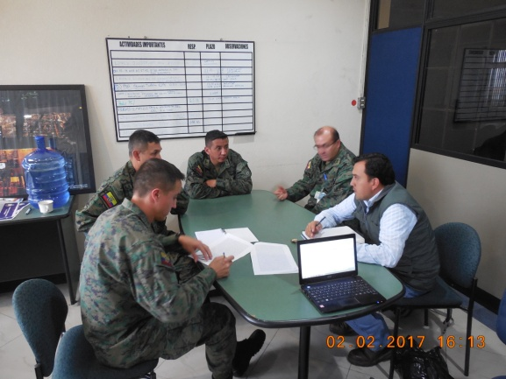
AUDITORÍA AMBIENTAL DE CUMPLIMIENTO AL PMA 15-BAE “PAQUISHA”
METODOLOGÍA:- FASE 2: AUDITORÍA
Verificación In Situ del cumplimiento del PMA (Reunión de Apertura)
Sitios a verificar:
Almacenamiento de insumos y repuestos
Almacenamientos de combustible
Talleres de mantenimiento de aeronaves
Áreas de talleres y lavado de vehículos terrestres
Áreas de acopio de desechos
Cocina y comedores
Policlínico
Obtención de evidencias documentadas (Fotografías, documentos, etc.).
Desarrollo de entrevistas con personal de la 15-BAE “PAQUISHA”.

Slide 36
AUDITORÍA AMBIENTAL DE CUMPLIMIENTO AL PMA 15-BAE “PAQUISHA”
METODOLOGÍA:- FASE 2: AUDITORÍA
Hallazgos (Matriz de Cumplimiento al PMA)
Reunión de Cierre.
HALLAZGO | CRITERIO
CONFORMIDAD (C) | Cuando se ha implementado la medida de acuerdo a las indicaciones del PMA y se ha eliminado o controlado el impacto ambiental.
OBSERVACIÓN | Cuando se ha implementado una medida siguiendo los lineamientos del PMA pero el impacto no ha sido controlado satisfactoriamente, verificando aún rastros del mismo. Se considera un impacto leve o bajo.
NO CONFORMIDAD MENOR (nc-) | Cuando se ha implementado una medida sin considerar todos los lineamientos establecidos en el PMA y que ha logrado controlar medianamente el impacto ambiental. Se considera un impacto medio.
NO CONFORMIDAD MAYOR (NC+) | Cuando no se ha implementado medida alguna establecida en el PMA permitiendo que el impacto ambiental se manifieste y afectando el recurso natural que interactúa con las actividades de producción. Se considera un impacto ambiental alto o grave.

Slide 37
AUDITORÍA AMBIENTAL DE CUMPLIMIENTO AL PMA 15-BAE “PAQUISHA”
METODOLOGÍA:- FASE 3: POS AUDITORÍA
Análisis de la Matriz de Cumplimiento al PMA 15-BAE “PAQUISHA”
Matriz de Jerarquización de los Impactos Ambientales (Hallazgos)
Método de Evaluación de Impacto “CALIFICACIÓN ECOLÓGICA” (CAMINOSCA 2009)
Califica 3 parámetros: NATURALEZA (N), MAGNITUD (M) e IMPORTANCIA (I)
Naturaleza (N): Positiva (+) o Negativa (-)
Magnitud (M): Ámbito espacial (extensión) del impacto en términos de superficie, volumen, población-tamaño, población-densidad, etc. a ser afectados por una actividad con relación al universo (extensión total).
Importancia (I): Es el “valor natura listico” o “rareza” del recurso evaluado en términos de sensibilidad ambiental (calidad ambiental) y de permanencia del impacto en el tiempo (duración).
Criterios de calificación:
Magnitud del Impacto (M)
Fuente: CAMINOSCA S.A. Estudio de Impacto Ambiental “Nuevas Oficinas e Instalaciones de FARCOMED S.A.”, 2009.
Categoría | Valor | Escala
ALTA | 3 | El ámbito espacial afectado supera el 50 % (superficie, volumen, población, etc.) del universo del recurso.
MEDIA | 2 | El ámbito espacial afectado se encuentra entre el 25 % y el 50 % (superficie, volumen, población, etc.) del universo afectado.
BAJA | 1 | El ámbito espacial afectado es inferior al 25 % (superficie, volumen, población, etc.) del universo del recurso.

Slide 38
AUDITORÍA AMBIENTAL DE CUMPLIMIENTO AL PMA 15-BAE “PAQUISHA”
METODOLOGÍA:- FASE 3: POS AUDITORÍA
Matriz de Jerarquización de los Impactos Ambientales (Hallazgos)
Criterios de calificación:
Importancia del Impacto (I)
Fuente: CAMINOSCA S.A. Estudio de Impacto Ambiental “Nuevas Oficinas e Instalaciones de FARCOMED S.A.”, 2009.
Impacto Ambiental Resultante:
IA = N (M * I), donde:
IA = Impacto Ambiental Resultante
N = Naturaleza del Impacto (+) o (-)
M = Magnitud del Impacto (1 - 3)
I = Importancia del Impacto (1 - 3)
Categoría | Valor | Escala
ALTA | 3 | Alto valor natura listico o ecológico. Mayor rareza. Los efectos del proyecto son de larga duración.
MEDIA | 2 | Mediano valor natura listico o ecológico. Los efectos del proyecto son de media duración.
BAJA | 1 | Bajo valor natura listico o ecológico. Los efectos del proyecto son de corta duración.
Categoría | Valor | Escala
ALTA | 6-9 | Impacto de alta incidencia ecológica, capaz de modificar severamente las características de los recursos.
MEDIA | 4-6 | Impacto de incidencias evidenciables que modifica solo unos cuantos componentes ambientales, pudiendo no ser permanente.
BAJA | 1-3 | Impacto de baja o nula incidencia ecológica, casi imperceptible en el ecosistema.

Slide 39
AUDITORÍA AMBIENTAL DE CUMPLIMIENTO AL PMA 15-BAE “PAQUISHA”
METODOLOGÍA:- FASE 3: POS AUDITORÍA
Dictamen de la AUDITORÍA
Consiste, en interpretar el grado de cumplimiento o implementación de medidas ambientales de acuerdo a las disposiciones del procedimiento evaluado, en función de los hallazgos verificados, jerarquización de los mismos y su impacto ambiental.
Fuente: Palom Oriol, ISO 14001: Una guía para la aplicación práctica, 2000.
PORCENTAJE DE CUMPLIMIENTO | DICTAMEN
0 - 20% | TOTAL INCUMPLIMIENTO: Sanción inmediata, suspensión definitiva de la actividad, revocatoria de licencia ambiental, todos los hallazgos corresponden a NC+.
20% - 35% | GRAVE INCUMPLIMIENTO: Paralización de actividad temporal, sanción inmediata, posible revocatoria de licencia o certificación ambiental, rediseño de Plan de Manejo. Los hallazgos están conformados por NC+, nc- y Observaciones.
35% - 60% | PARCIAL INCUMPLIMIENTO: Condicionamiento de continuidad de operaciones, revisión de medidas ambientales del Plan de Manejo, plazo medio para corrección de hallazgos, los hallazgos son nc- y Observaciones.
60% - 85% | CUMPLIMIENTO ACEPTABLE: Todos los hallazgos corresponden a impactos menores que son sujetos de Observación. Mejoras que requieren poca intervención, posibilidad de continuar operaciones sin condicionamiento de licencia o certificado ambiental.
85% - 100% | CUMPLIMIENTO SATISFACTORIO: Observaciones a procesos inherentes, implementación de medidas ambientales indirectas, generalmente se verifican cumplimientos de procedimientos superiores a los descritos en el PMA (Mejora Continua).

Slide 40
AUDITORÍA AMBIENTAL DE CUMPLIMIENTO AL PMA 15-BAE “PAQUISHA”
DESARROLLO DE LA AUDITORÍA:
FASE DE PRE AUDITORÍA.- PLAN DE AUDITORÍA
FASE DE AUDITORÍA.- MATRIZ DE CUMPLIMIENTO AL PMA
FASE DE POS AUDITORÍA.-
Resumen de resultados de HALLAZGOS.
ORD | PLAN | C | NC+ | Nc- | OBS | TOTAL
1 | Plan de Prevención y Mitigación de Impactos | 12 | 7 | 5 | 11 | 35
2 | Plan de Contingencias | 7 | 1 | 0 | 2 | 10
3 | Plan de Seguridad Industrial y Salud Ocupacional | 2 | 4 | 3 | 4 (2 N/A) | 13
4 | Plan de Manejo de Desechos | 4 | 10 | 2 | 3 | 19
5 | Plan de Relaciones Comunitarias | 0 | 1 | 1 | 2 | 4
6 | Plan de Capacitación | 2 | 8 | 0 | 0 | 10
7 | Plan de Restauración | 1 | 0 | 0 | 2 (2 N/A) | 3
8 | Plan de Abandono y Entrega del Área | 0 | 0 | 0 | 5 (5 N/A) | 5
9 | Plan de Monitoreo y Seguimiento Ambiental | 0 | 4 | 0 | 0 | 4
 | TOTAL | 28 | 35 | 11 | 29 (9 N/A) | 103
 | PORCENTAJE | 27 % | 34 % | 11 % | 28 % | 100 %

Slide 41
AUDITORÍA AMBIENTAL DE CUMPLIMIENTO AL PMA 15-BAE “PAQUISHA”
DESARROLLO DE LA AUDITORÍA:
FASE DE POS AUDITORÍA.-
Matriz de Jerarquización de Impactos de NO CONFORMIDADES.
Matriz de Resultados
Total Impactos = 94
Media de Impacto = 4
Valor total posible de Impacto = 94 * 4 = 376
Impacto negativo global = -271 ≈ 72 %, por lo tanto solo el 28 % cumple con las disposiciones del PMA de la 15-BAE “PAQUISHA”.
Conclusión:
De acuerdo a la Tabla de Dictamen de Auditoría, el 28 % representa un “GRAVE INCUMPLIMIENTO”.
Impactos positivos | Impactos negativos | Total impactos | Impacto positivo global | Impacto negativo global | Impacto global
28 | 66 | 94 | 108 | -271 | -163

Slide 42
AUDITORÍA AMBIENTAL DE CUMPLIMIENTO AL PMA 15-BAE “PAQUISHA”
DESARROLLO DE LA AUDITORÍA:
FASE DE POS AUDITORÍA.-
Plan de Acción
Medidas Correctivas Urgentes de Aplicación:- Cubre la mayor cantidad de NC+, corregir lo mas pronto posible
ORD | MEDIDA | RESPONSABLE | PLAZO
1 | Obtención y Aplicación del PMA | CMDTE. 15-BAE “PAQUISHA” Dpto. Seguridad Aérea y Terrestre Encargado de la Gestión Ambiental | 12 meses
2 | Construcción de sistemas básicos de tratamiento de aguas | CMDTE. 15-BAE “PAQUISHA” Dpto. Seguridad Aérea y Terrestre Encargado de la Gestión Ambiental | 3 meses Construcción
3 | Institucionalización de formatos para el registro de actividades ambientales | Encargado de la Gestión Ambiental | 1 mes realización 1 mes socialización
4 | Conformación de la Unidad de Seguridad Integral y Ambiente | CMDTE. 15-BAE “PAQUISHA” | 2 meses contratación y estructura

Slide 43
AUDITORÍA AMBIENTAL DE CUMPLIMIENTO AL PMA 15-BAE “PAQUISHA”
DESARROLLO DE LA AUDITORÍA:
FASE DE POS AUDITORÍA.-
Medidas Específicas de Aplicación:- Aplicarán para remediar las nc- y la totalidad de las Observaciones.
ORD | MEDIDA | RESPONSABLE | PLAZO
1 | Descarga de Combustible - Mantenimiento del Sistema de Contraincendios | Encargado de Sistema Contraincendios Técnico de Seguridad Industrial y Ambiente | 15 días
2 | Almacenamiento de Combustibles y Lubricantes | Encargado de Sistema Contraincendios Técnico de Seguridad Industrial y Ambiente | 1 mes 6 meses
3 | Despacho de Combustibles | Encargado de Sistema Contraincendios Técnico de Seguridad Industrial y Ambiente | 1 mes
4 | Descargo de efluentes fuera de norma | Mantenimiento 15-BAE “PAQUISHA” | 3 meses
5 | Descargas al alcantarillado fuera de normas | Técnico de Seguridad Industrial y Ambiente | 2 meses
6 | Generación de desechos sólidos y peligrosos | Técnico de Seguridad Industrial y Ambiente | 6 meses

Slide 44
AUDITORÍA AMBIENTAL DE CUMPLIMIENTO AL PMA 15-BAE “PAQUISHA”
DESARROLLO DE LA AUDITORÍA:
FASE DE POS AUDITORÍA.-
Medidas Específicas de Aplicación:- Aplicarán para remediar las nc- y la totalidad de las Observaciones.
ORD | MEDIDA | RESPONSABLE | PLAZO
7 | Limpieza y mantenimiento | Encargado de mantenimiento 15-BAE “PAQUISHA” | 1 mes
8 | Fallas de operación de equipos y vehículos (Terrestres y aéreos) | Encargado de vehículos 15-BAE “PAQUISHA” | 1 mes
9 | Manejo de productos químicos y combustibles | Técnico de Seguridad Industrial y Ambiente | 2 meses
10 | Incumplimiento de procedimientos internos | Técnico de Seguridad Industrial y Ambiente | 1 mes
11 | Plan de seguridad industrial | Técnico de Seguridad Industrial y Ambiente | 6 meses
12 | Plan de relaciones comunitarias | CEM 15-BAE “PAQUISHA” | 3 meses
13 | Planes de Capacitación | Técnico de Seguridad Industrial y Ambiente | 1 mes 12 meses

Slide 45
AUDITORÍA AMBIENTAL DE CUMPLIMIENTO AL PMA 15-BAE “PAQUISHA”
DESARROLLO DE LA AUDITORÍA:
FASE DE POS AUDITORÍA.-
Medidas Específicas de Aplicación:- Aplicarán para remediar las nc- y la totalidad de las Observaciones.
Deberá considerar:
ORD | MEDIDA | RESPONSABLE | PLAZO
14 | Plan de monitoreo y seguridad ambiental | Técnico de Seguridad Industrial y Ambiente | 3 meses
Monitoreo | Descripción del Punto de Control | Frecuencia de monitoreo
Aire | Zona interior de la 15-BAE “PAQUISHA” (punto medio) | Semestral
Agua | Tuberías de descargas a quebradas o alcantarillado. Trampas de grasa | Trimestral
Ruido | Oficinas, habitaciones y casas vecinas | Trimestral
Suelo | Aledaños a sitios de almacenamiento de combustibles, químicos y desechos | Semestral

Slide 46
CONCLUSIONES Y RECOMENDACIONES
CONCLUSIONES
Se elaboró una Auditoria Ambiental de Cumplimiento al PMA para la 15-BAE “PAQUISHA”, determinándose que a la fecha de la Auditoría la Organización tuvo un GRAVE INCUMPLIMIENTO.
Los resultados obtenidos de la Auditoría Ambiental de Cumplimiento en base a 103 obligaciones del PMA auditado fueron, el 34% de NC+ y 11% de nc-, sumando un total del 45% de No Conformidades; mientras que los cumplimientos o conformidades representan el 27%.
los resultados del Impacto Global, permite emitir un dictamen ambiental del grado de cumplimiento, en el que se muestra un valor global que supera el 72% del valor total posible (376) con una media de impacto equivalente a 4; esto significa que solo el 28% de los ítems evaluados cumplen con las disposiciones del PMA, es decir, la Auditoría arroja un GRAVE INCUMPLIMIENTO.
El análisis general del PMA, indica que existe mayor incidencia en el Plan de Manejo de Desechos, especialmente en lo que respecta al manejo de los desechos líquidos y todas las actividades respecto a este parámetro, esto se refleja en los valores negativos altos de la no conformidad que llegan hasta el máximo que es 9, esto nos alerta un alto impacto que no se está previniendo ni mitigando.
Las acciones correctivas que se plantean en el Plan de Acción, servirán para mejorar el estado de conservación ambiental circundante donde realiza las actividades de operación la 15-BAE “PAQUISHA”.

Slide 47
CONCLUSIONES Y RECOMENDACIONES
RECOMENDACIONES
Se recomienda en forma urgente que la 15-BAE “PAQUISHA”, disponga inmediatamente del Plan de Manejo Ambiental y se incorporen todas las medidas establecidas en el documento en un periodo no mayor a 6 meses, o, que, a su vez, se realice un nuevo estudio ambiental de manera oficial para su licenciamiento ante la Autoridad Ambiental.
Se recomienda implantar e implementar las Medidas Correctivas Urgentes de Aplicación y Medidas Específicas de Aplicación, estipuladas en el Plan de Acción, para mejorar el estado de conservación de la zona y con esto cumplir con la normativa ambiental vigente.
ANEXO FOTOGRÁFICO

